Slide 1
Портфолио на гр“Усмивка, ДГ“Първи юни“, гр.Кюстендил

Slide 2
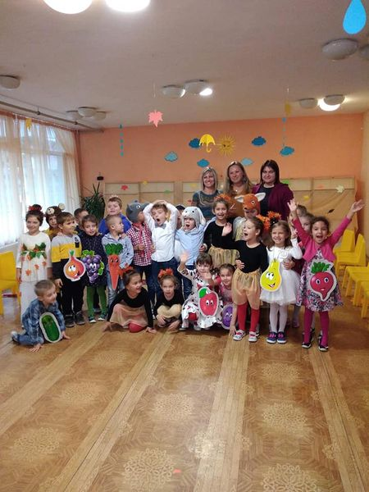
В състава на усмивките са:
Учители:
Снежана Сахатчийска – учител , 3-то ПКС
Десислава Костова- ст.учител,3-то ПКС
Светлана Бойкова-помощник възпитател
Деца:
Децата в групата са от 2016г. По- голямата част постъпиха в групата на две годишна възраст. През 2020-21 учебна година децата са 20 и 1 дете на самостоятелна форма на обучение.

Slide 3
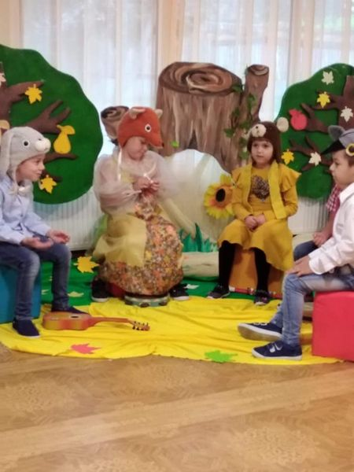
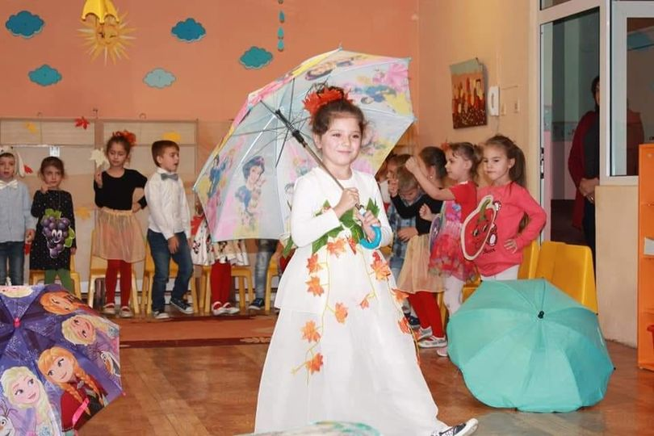
Ние сме артистични

Slide 4
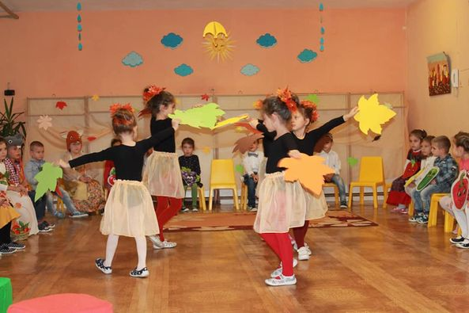
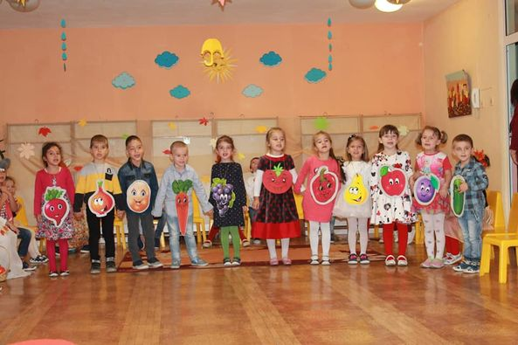
Ние сме музикални

Slide 5
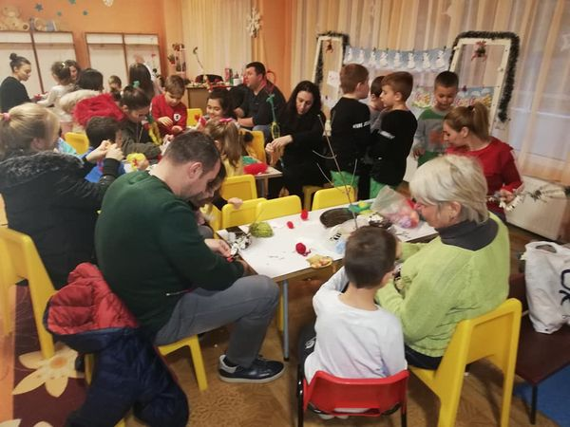
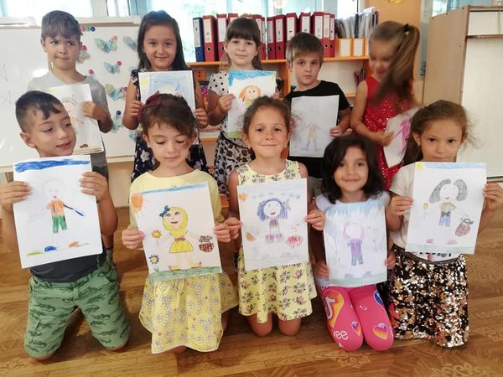
Обичаме да творим ,рисуваме и изобретяваме

Slide 6
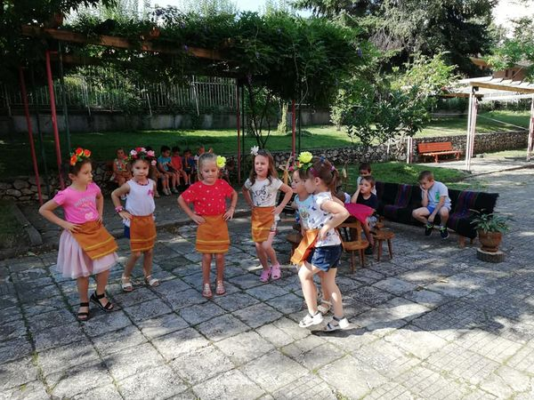
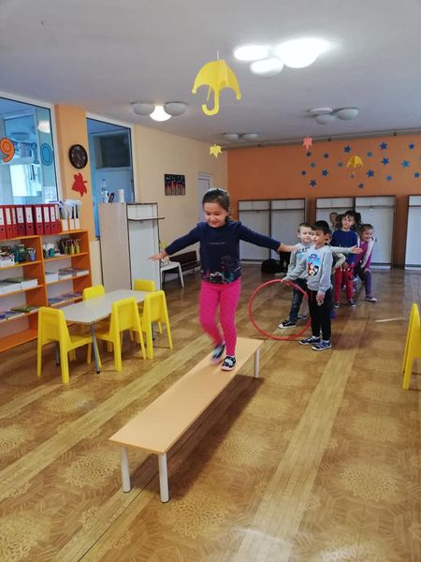
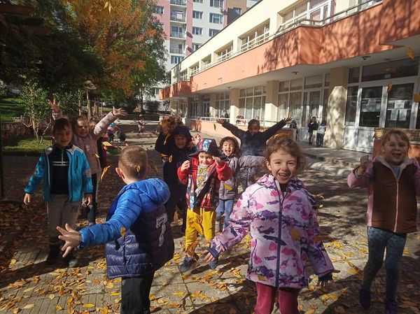
Ние танцуваме, спортуваме и не забравяме да се веселим

Slide 7
Всеки ден мисли позитивно и продължавай да се усмихваш!

